Slide 1





TEMERIDAD

Slide 2

--TEMERIDAD--
Comportamiento
o actitud de la
persona Temeraria

Slide 3

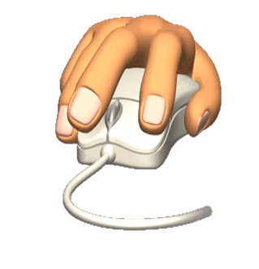
Hay muchas Personas que no conocen la frase: La seguridad es lo primero
El fin justifica los medios. Hay personas que no tienen la paciencia de esperar a tener las herramientas adecuadas o simplemente no quieren gastar en un especialista y prefieren hacer todo con sus propias manos, aun y cuando deban arriesgar su propia integridad física. Podemos criticar sus arriesgadas formas de hacer las cosas pero lo que no podemos objetar en su gran disposición para terminar el trabajo, echa un vistazo:

Slide 4
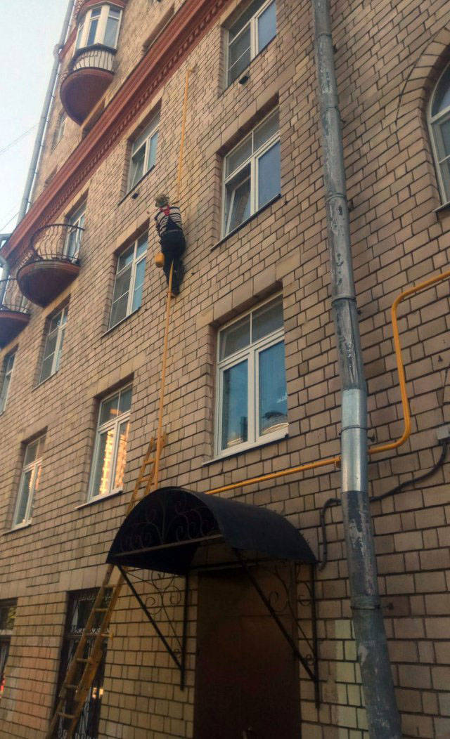

Slide 5
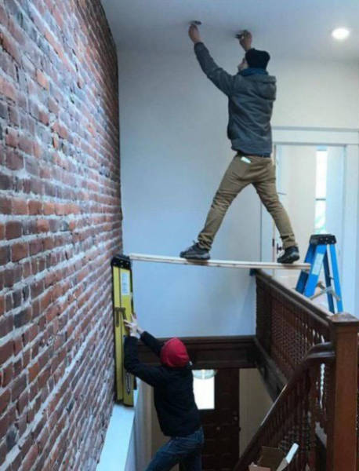

Slide 6

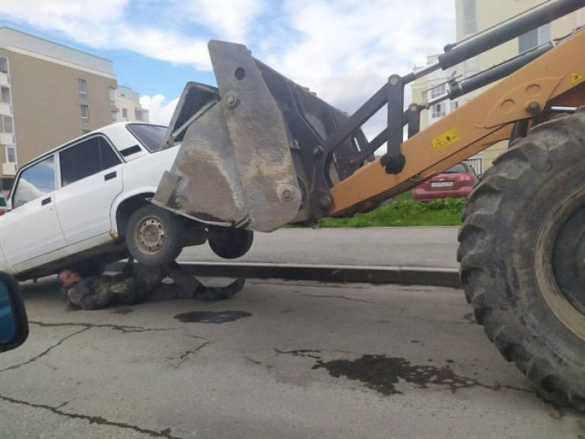

Slide 7
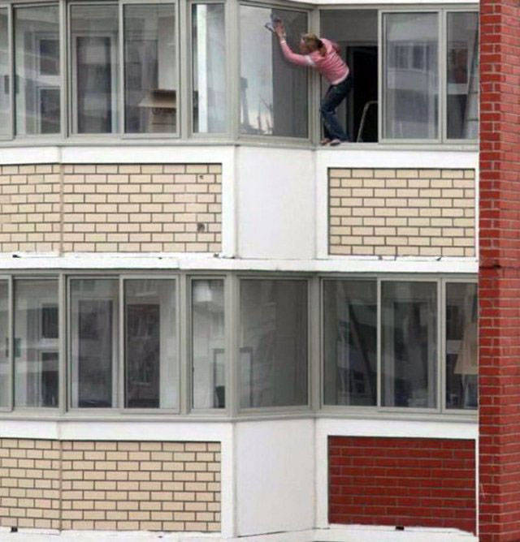

Slide 8
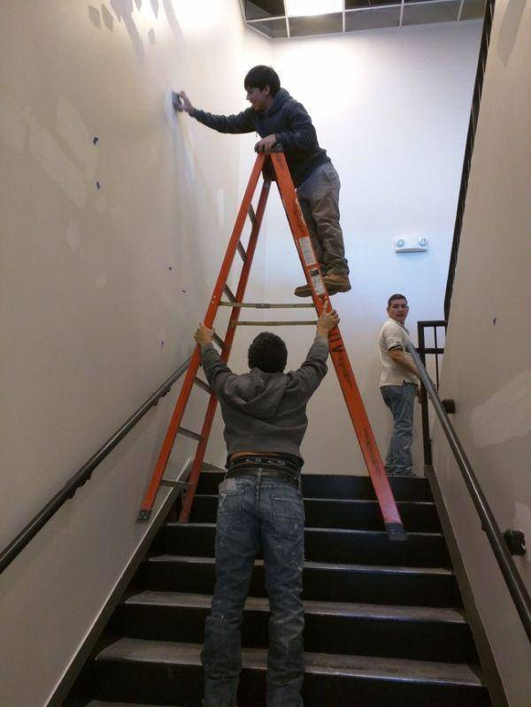

Slide 9
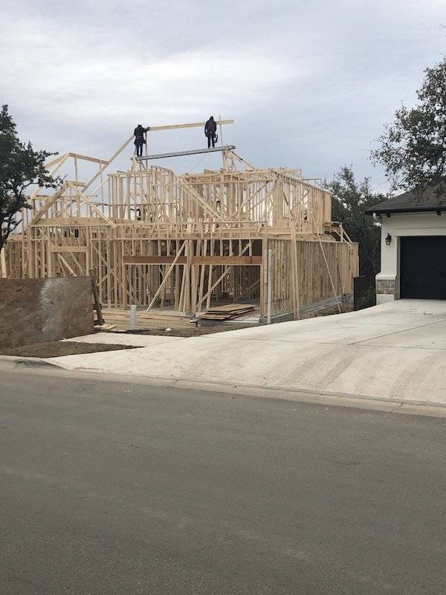

Slide 10
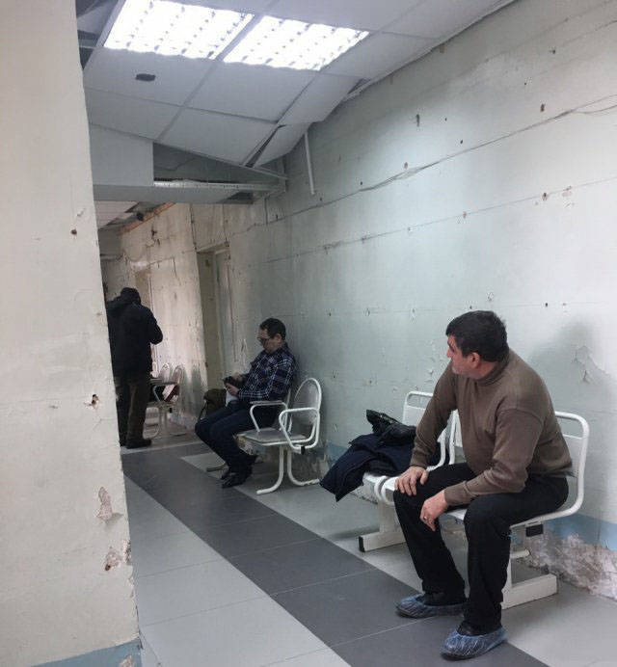

Slide 11
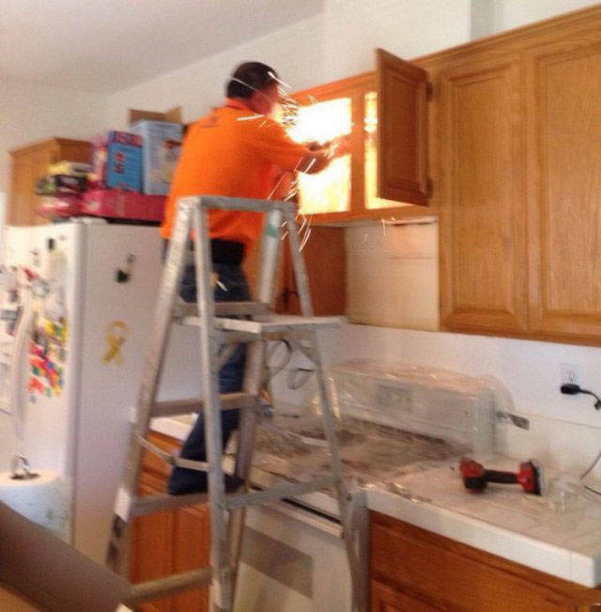

Slide 12
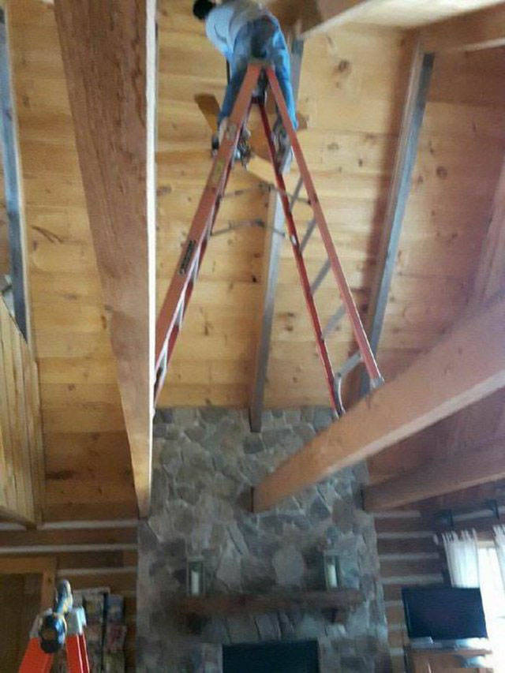

Slide 13
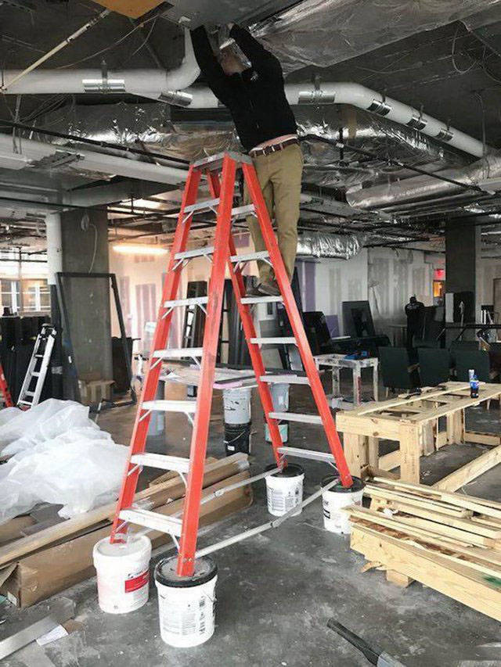

Slide 14
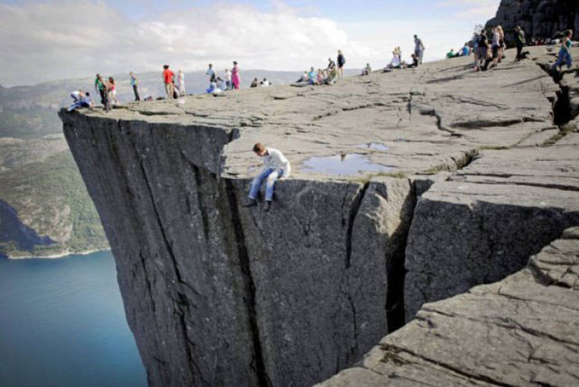
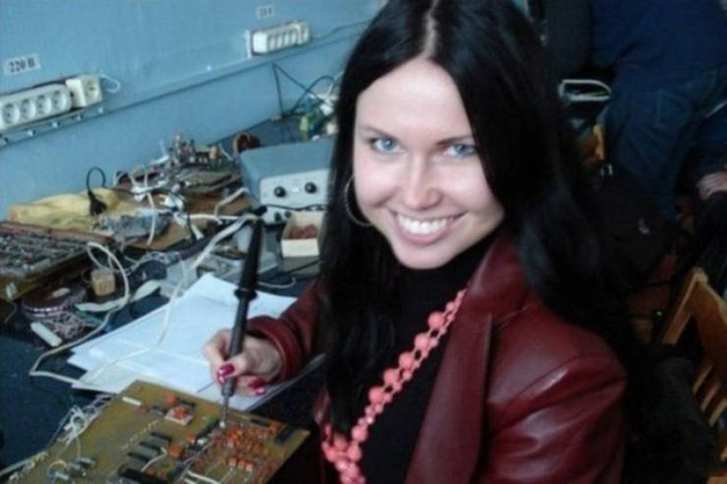

Slide 15
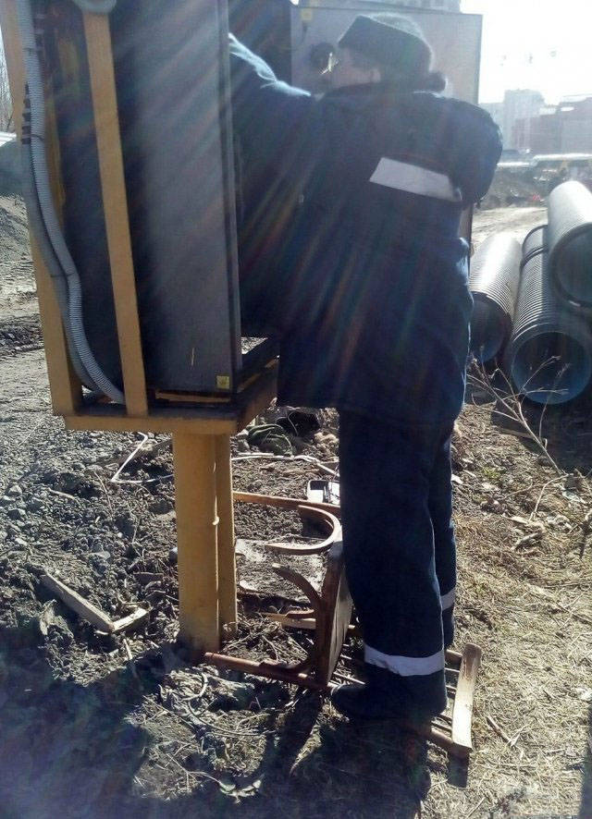

Slide 16
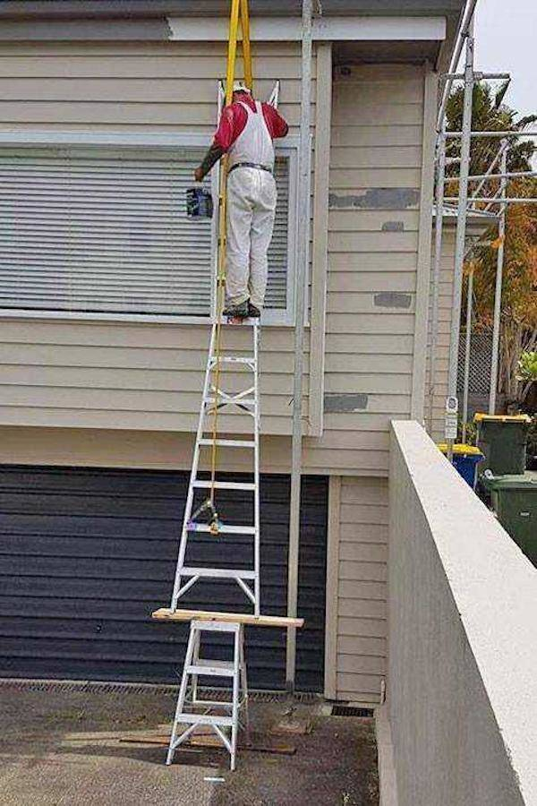

Slide 17
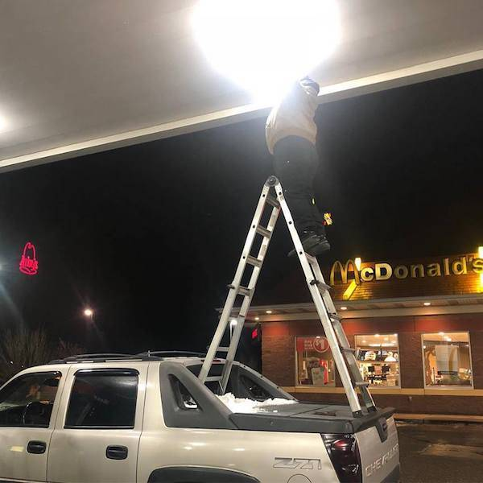

Slide 18
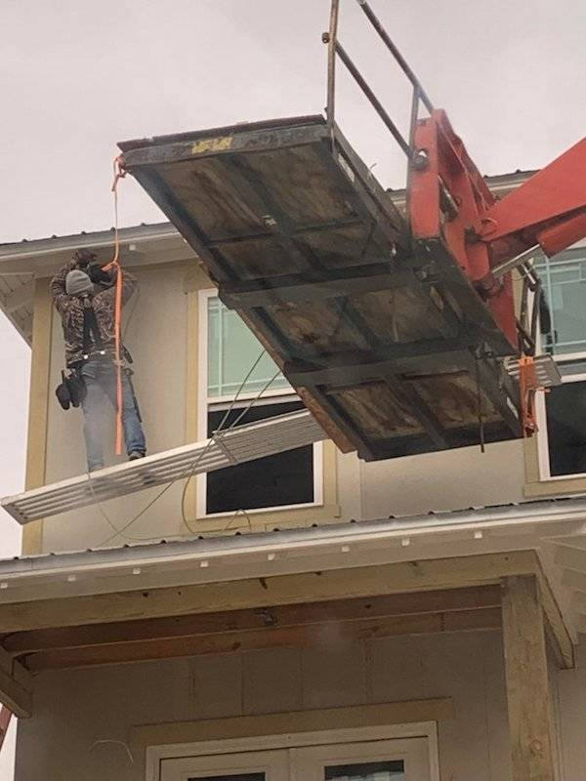

Slide 19
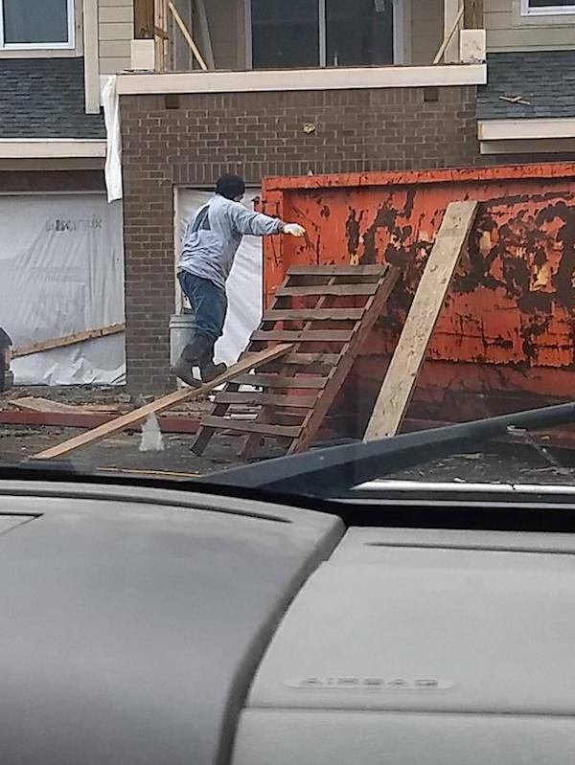

Slide 20
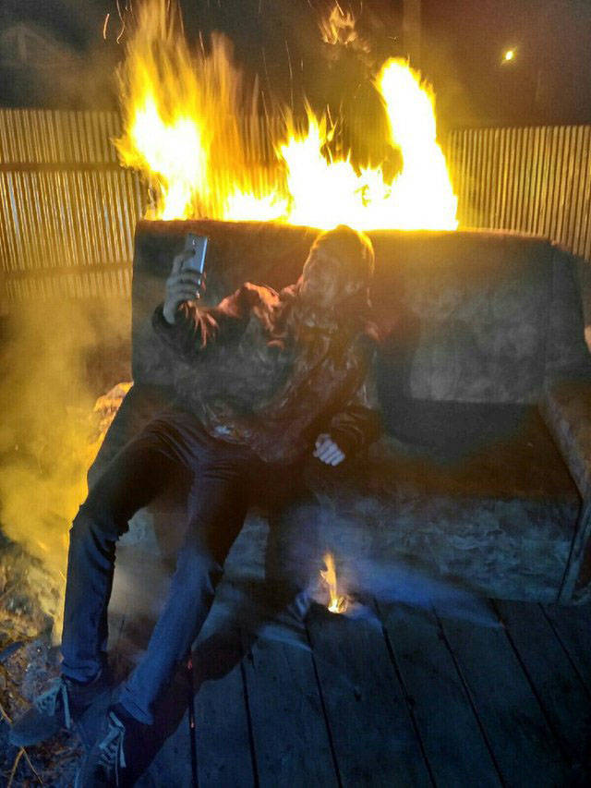

Slide 21
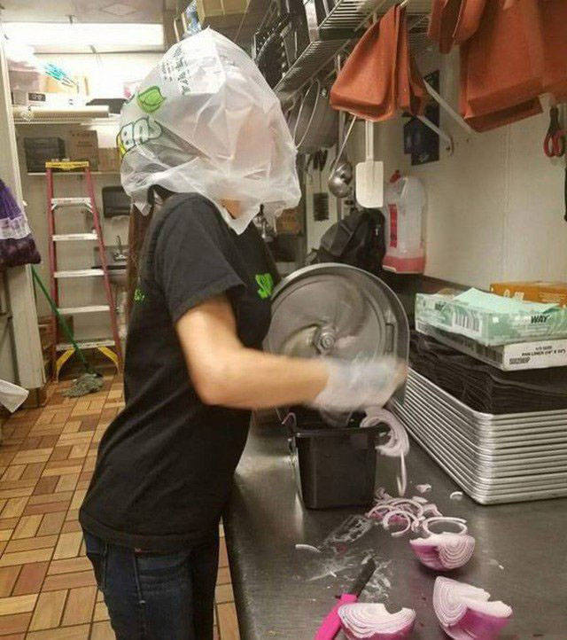

Slide 22
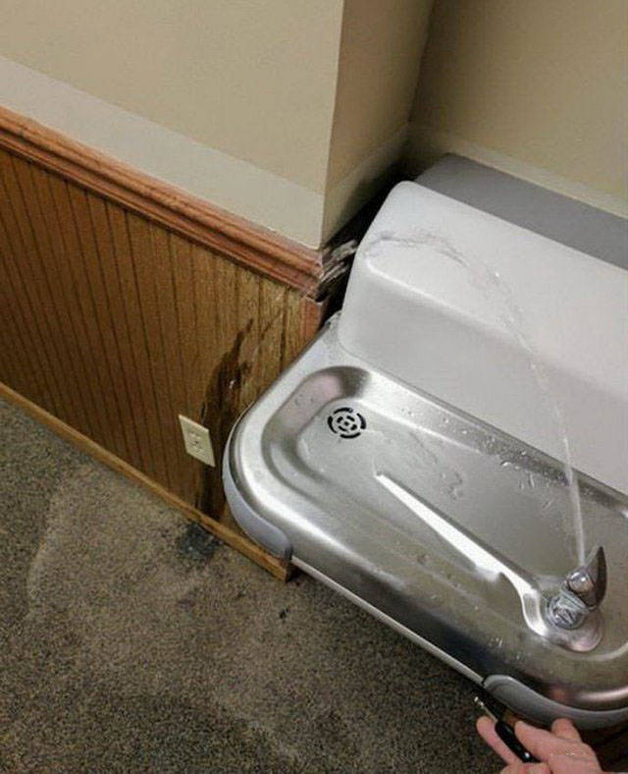

Slide 23
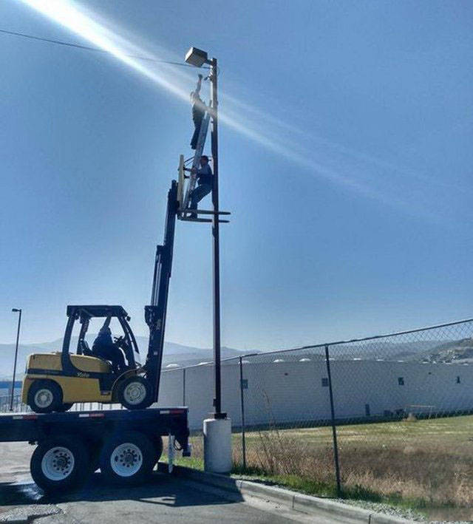

Slide 24
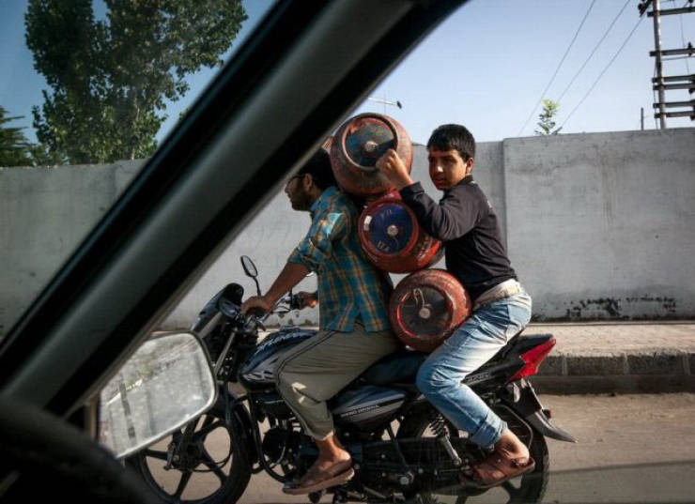

Slide 25
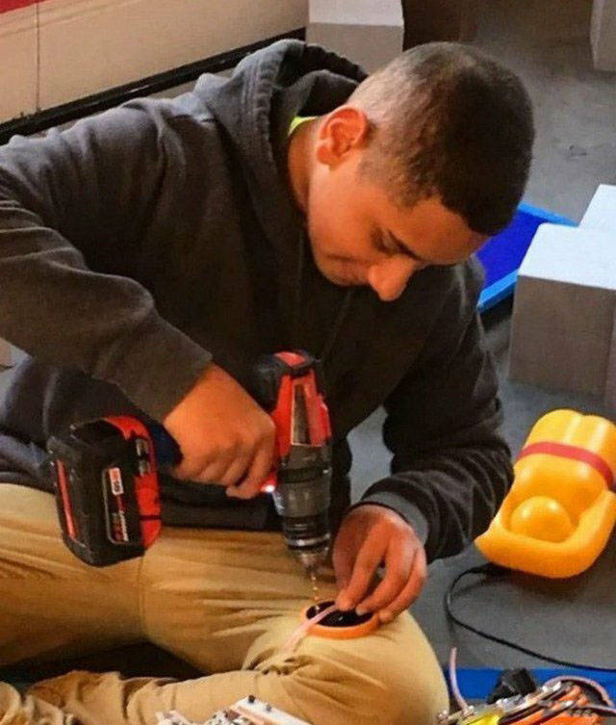

Slide 26

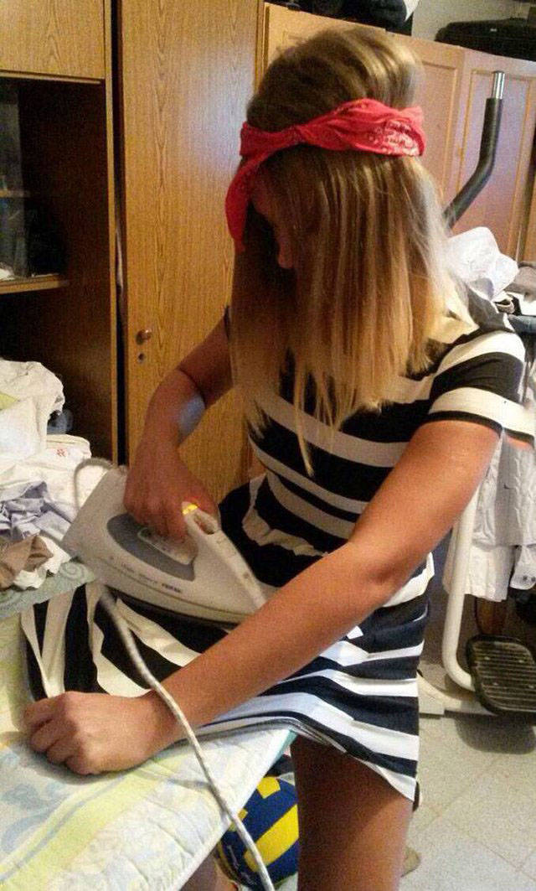

Slide 27
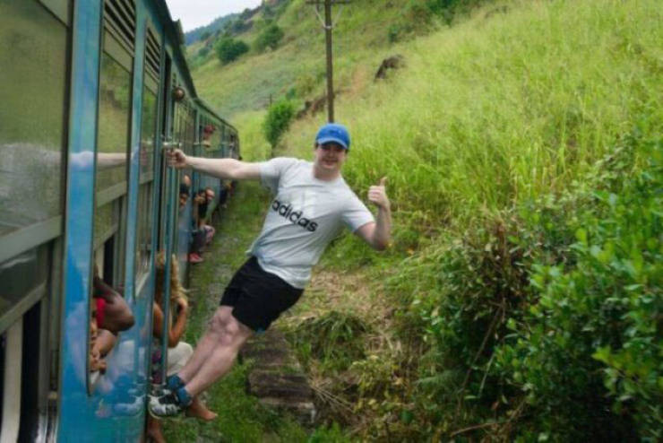
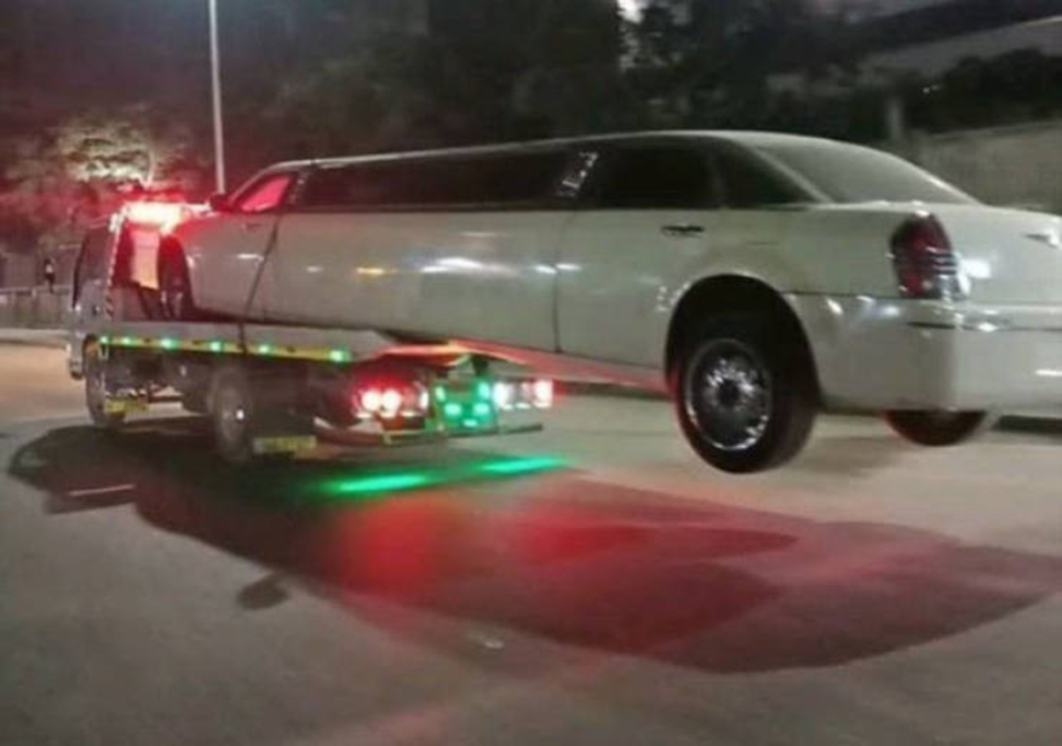

Slide 28
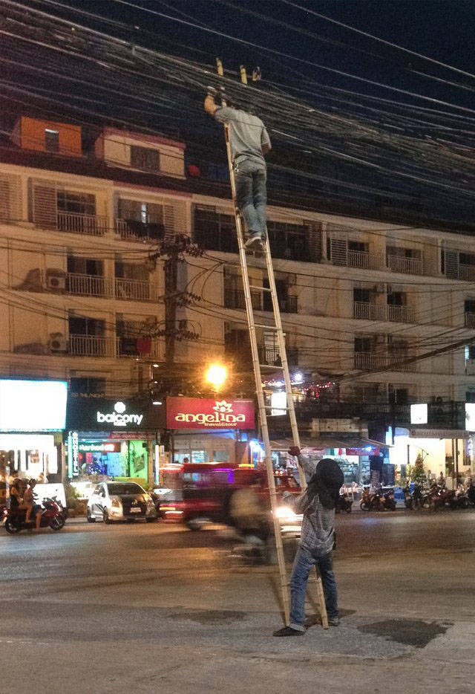

Slide 29
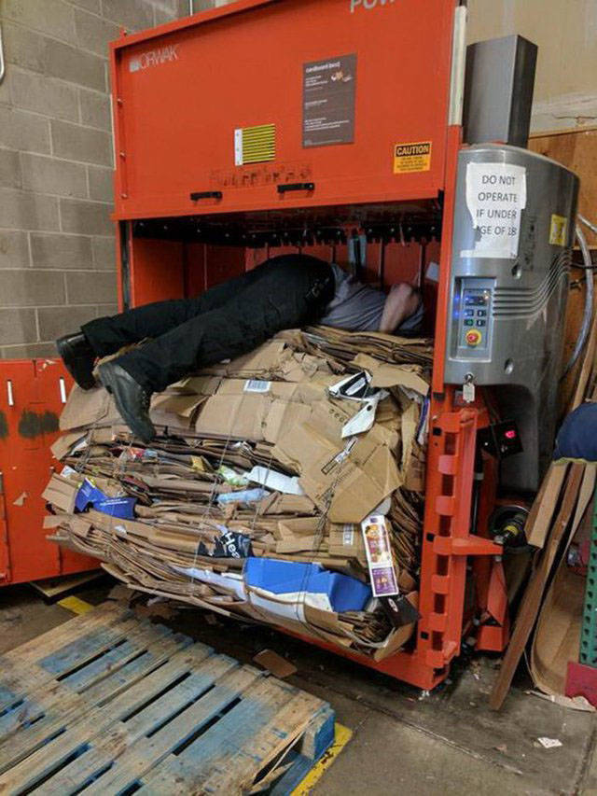

Slide 30
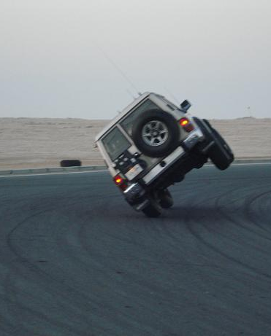

Slide 31
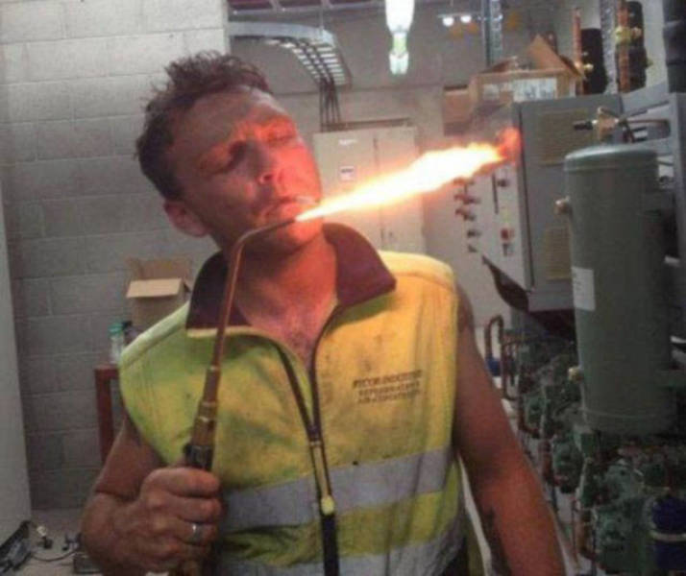

Slide 32
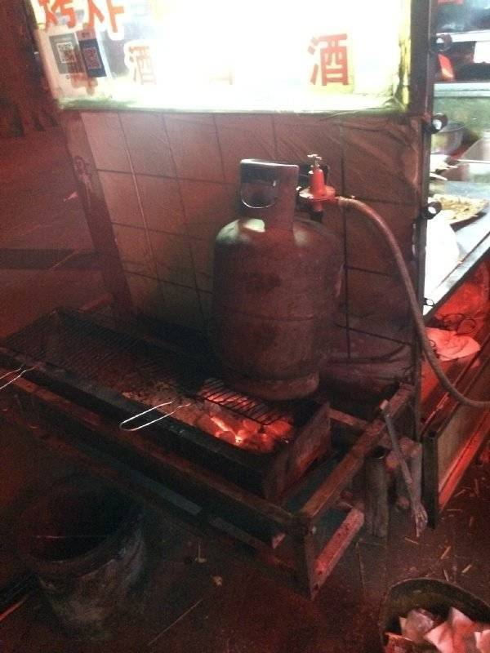

Slide 33
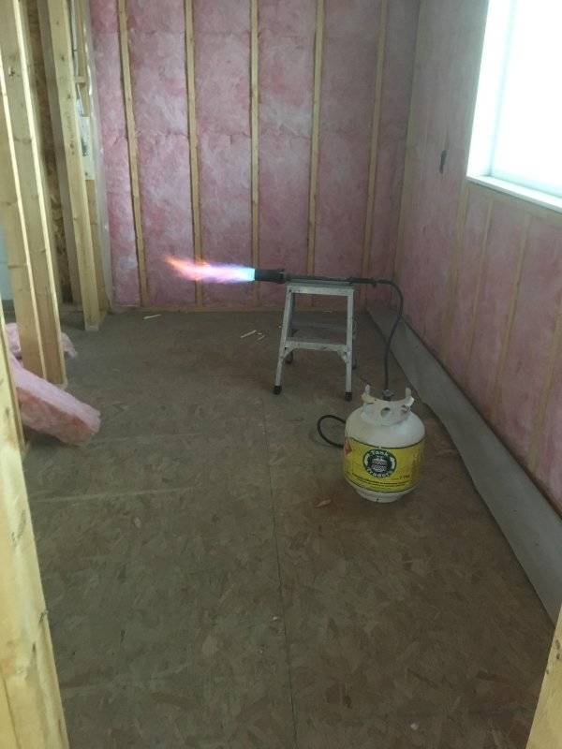

Slide 34
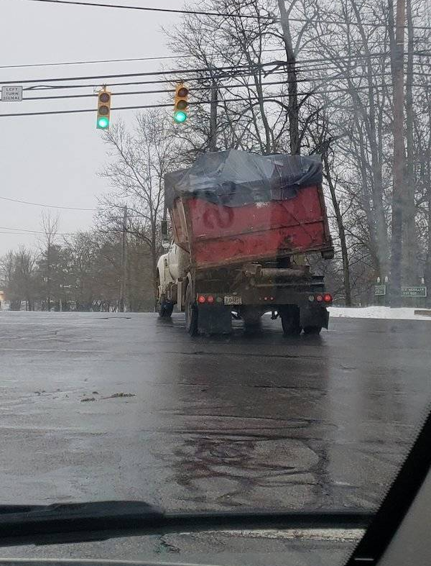

Slide 35
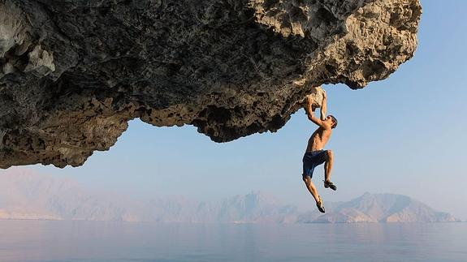
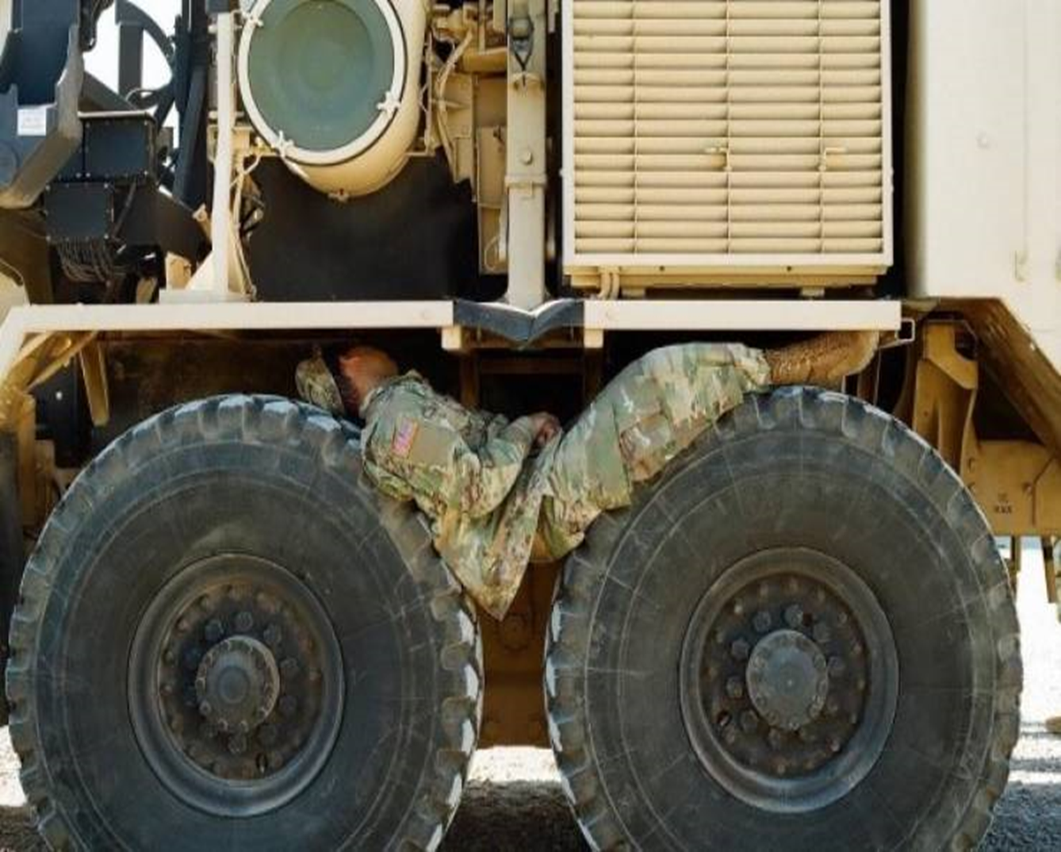

Slide 36
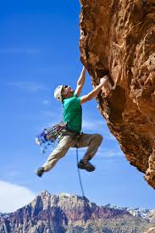

Slide 37
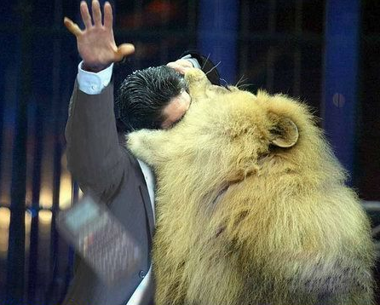

Slide 38
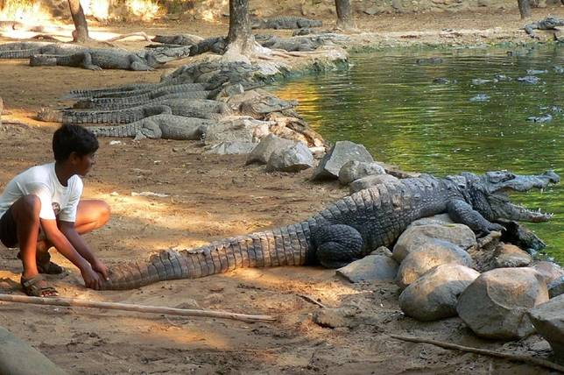

Slide 39
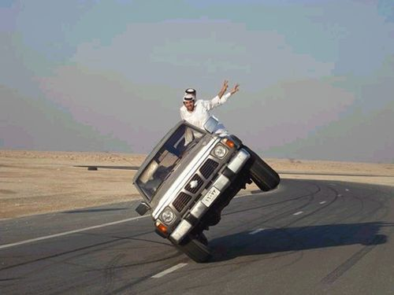

Slide 40
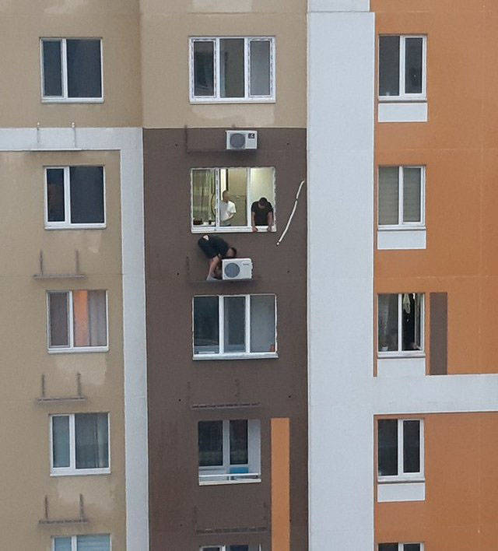

Slide 41
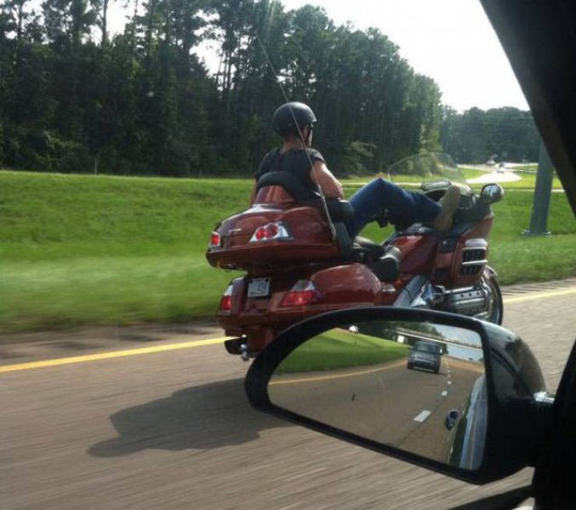

Slide 42
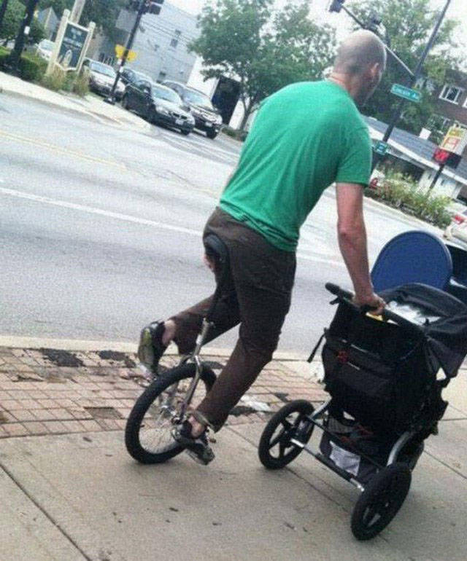

Slide 43
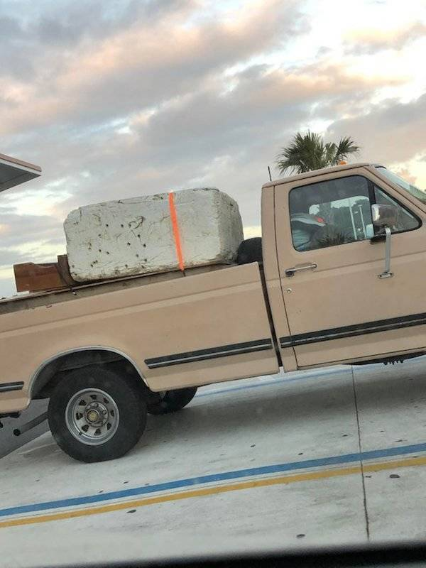

Slide 44
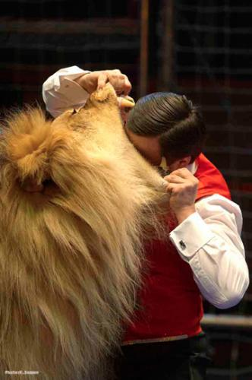

Slide 45
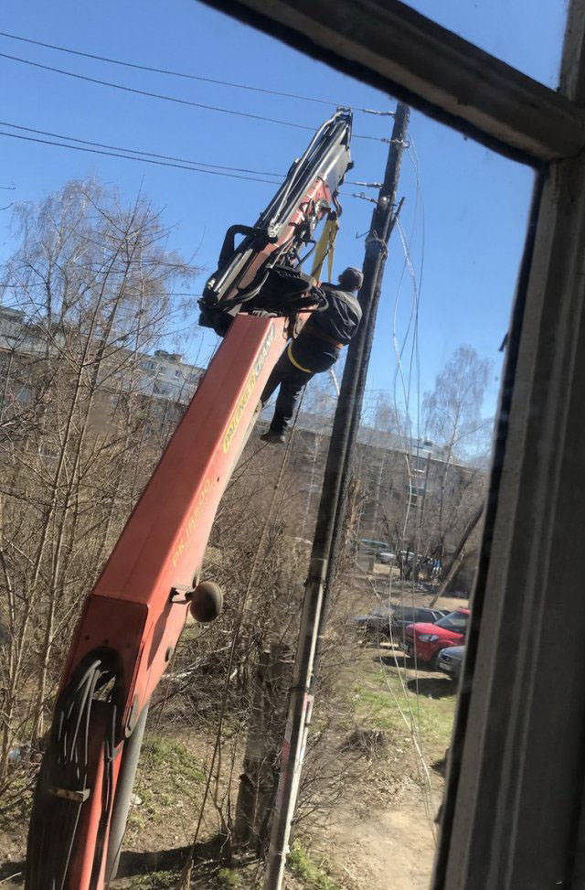

Slide 46
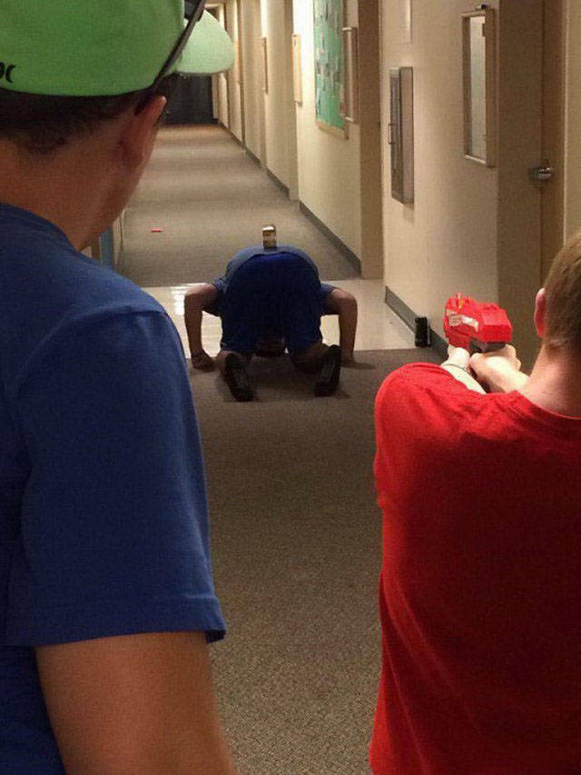

Slide 47
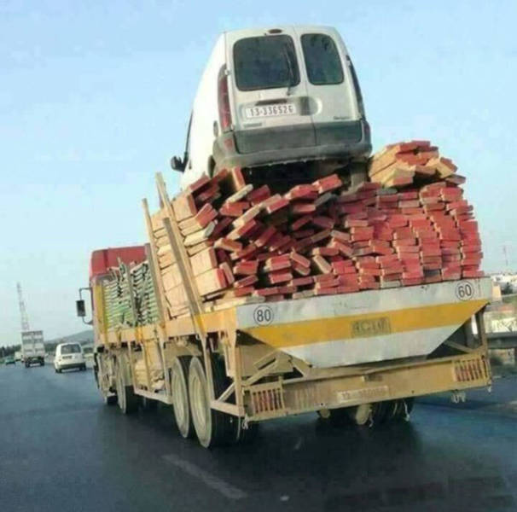

Slide 48
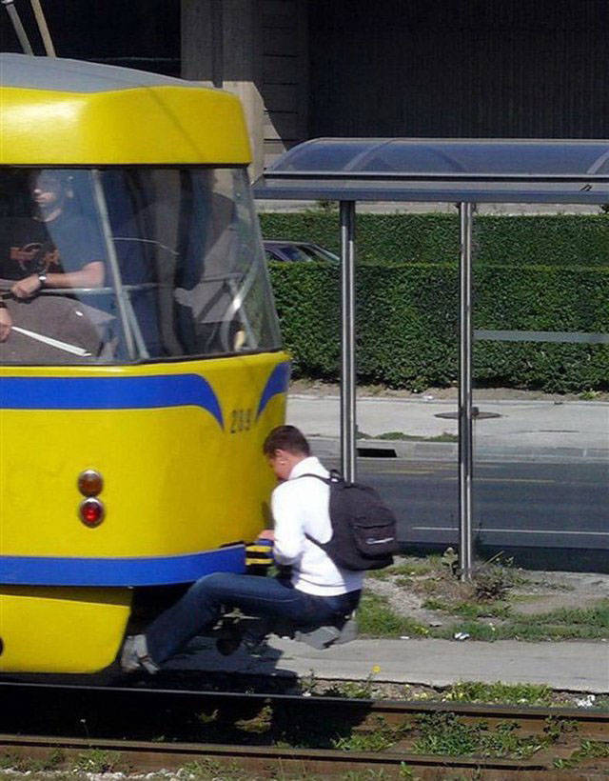

Slide 49
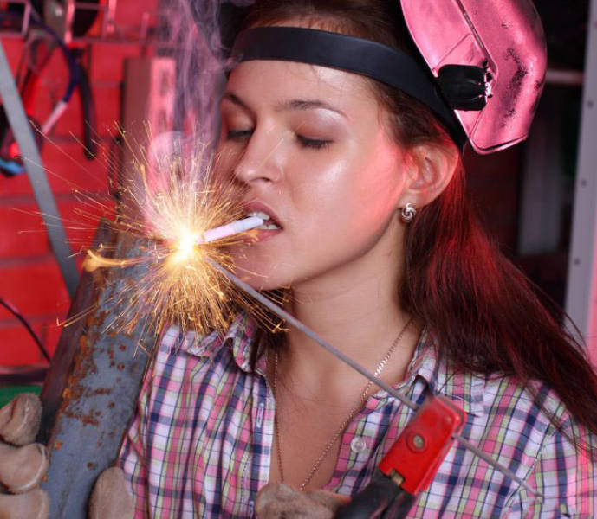

Slide 50


Slide 51


Slide 52

UN FUERTE
ABRAZO,
QUE TENGAS
UN BUEN DIA
Hoy es viernes, 02 de agosto de 2019
Ahora mismo son las 09:36 horas.

Slide 53







¿Te ha gustado?
Puedes ver más entrando
Aquí
Además puedes recibir powerpoints en tu correo electrónico suscribiéndote aquí:

